Slide 1

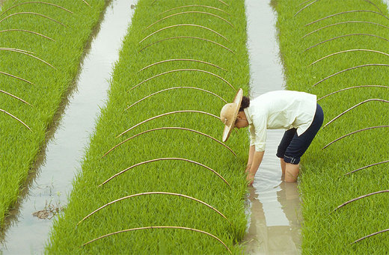
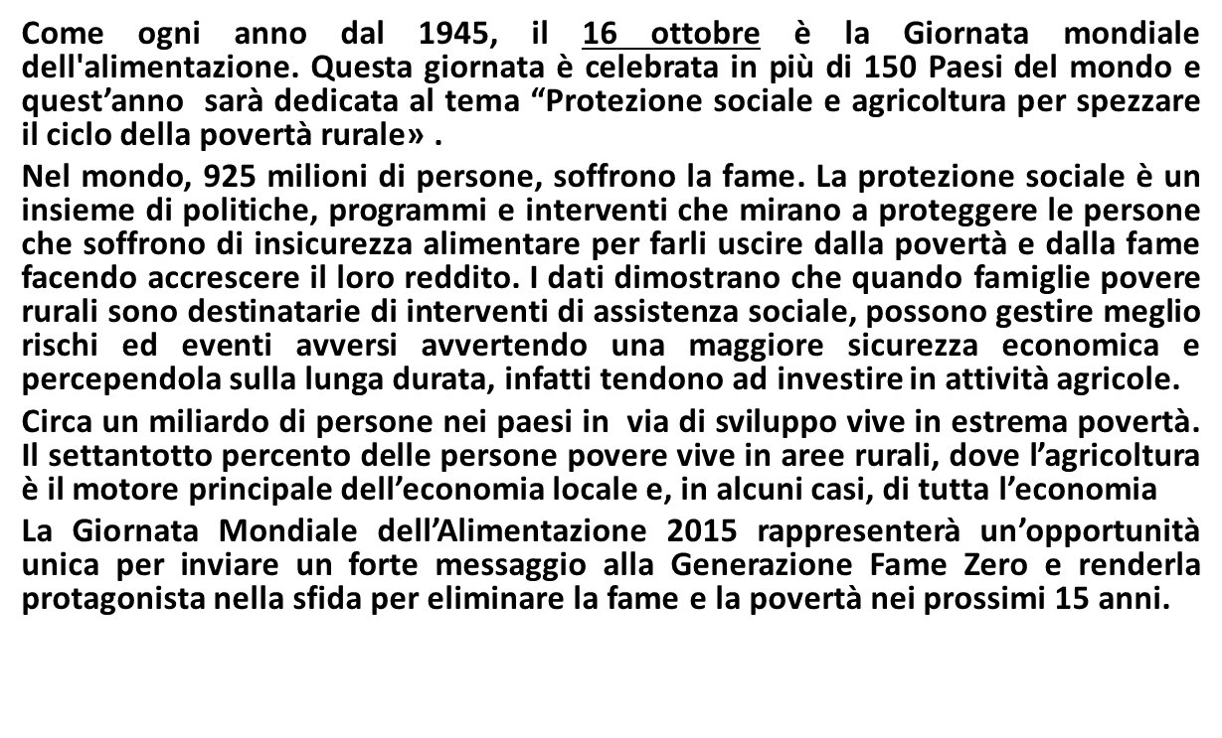
Giornata Mondiale dell’Alimentazione
16 OTTOBRE 2015
Il cibo dove non c’è
Per approfondire: http://www.istruzione.it/giornata_mondiale_alimentazione/2015/

